Slide 1
Flexibel deeltijd hoger onderwijs
Studiedag Vereniging Hogescholen
Werken aan deeltijd; op weg naar aantrekkelijker deeltijd hoger onderwijs
11 december 2014
Yvonne Bernardt, OCW

Slide 2
Opbouw workshop
Advies commissie Rinnooy Kan
Brief en geplande maatregelen LLL
Discussie en vragen
Discussie aan de hand van vragen: hoe komen we tot een cultuurverandering?

Slide 3
Waar staan we nu in het proces?
Beleidsreactie Leven lang leren ministers Bussemaker en Asscher,
31 oktober 2014
Kamerdebat in januari 2015
Uitwerking beleid in regelgeving, pilots en experimenten: te starten vanaf 2015
Advies commissie Rinnooy Kan, maart 2014

Slide 4
Flexibilisering deeltijd of ook voltijd?
Brief en maatregelen Leven Lang Leren: alleen gericht op volwassenen/werkenden
Langere termijn: naar meer flexibiliteit in het gehele hoger onderwijs?
      HO-Tour minister Bussemaker
      Strategische Agenda 2015

Slide 5
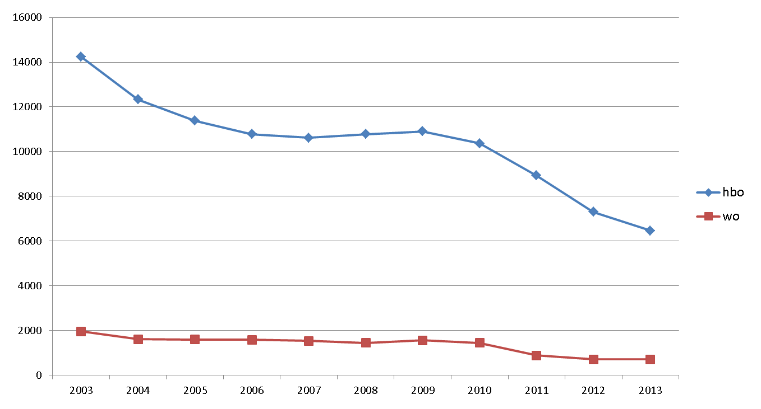
Instroom bekostigd deeltijd hoger onderwijs

Slide 6
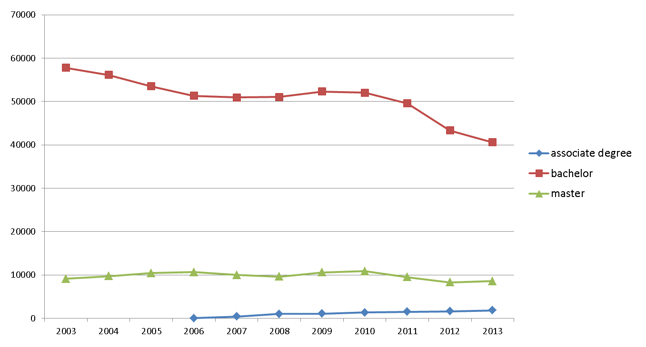
Ingeschreven deeltijd studenten Ad, Ba, Ma

Slide 7
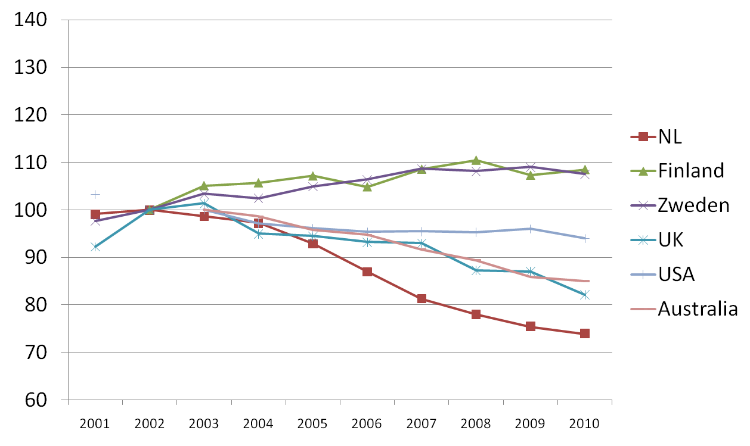
Internationale vergelijking deelname deeltijd HO (2002 = 100)

Slide 8
Adviescommissie Rinnooy Kan
Beeld wenselijke vormgeving hoger onderwijs volwassenen:
Mogelijkheden voor gefaseerde deelname aan modulen.
      Stapelen van studiepunten, uiteindelijk leidend tot diplomering.
2. Aansluiten bij praktijkervaring van de volwassen deelnemer
      Erkenning van resultaten van leren eerder/elders
      Aansluiten bij leervragen die voortkomen uit de eigen werkomgeving
      Mogelijkheden bieden tot toepassing van het geleerde in de praktijk en toetsing van het geleerde aan die praktijk

Slide 9
Adviescommissie Rinnooy Kan
    3. Flexibele, efficiënte vormgeving en inrichting:
      Afstemming op maat op reeds verworven competenties
      Afstemming op mogelijkheden die de werkplek biedt voor het uitvoeren van leeractiviteiten in het kader van de opleiding en behoeften werkgever
      Tijd- en plaatsonafhankelijk leren (m.b.v. e-learning en blended learning)
4. Financiering die flexibiliteit en vraaggerichtheid bevordert

Slide 10
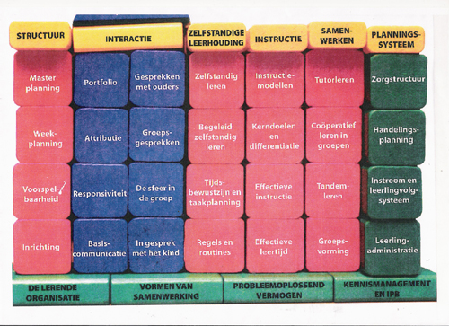
Kabinetsbrief leven lang leren
Pilots flexibilisering
    Doel: aantrekkelijk deeltijd onderwijs (maatwerk),
    meer deelname, meer diploma’s
    Hoe te bereiken:
      werken met leeruitkomsten
      leerwegonafhankelijke beoordeling (incl. validering)
      online onderwijs
      werkend leren
    Experiment want deel regelgeving buiten werking
    Instellingen dienen projectaanvragen in
    Start pilots in de loop van 2015/2016
    NVAO en inspectie hoger onderwijs betrokken tijdens pilots

Slide 11

Kabinetsbrief leven lang leren
2. Experimenten vraagfinanciering
    Vraagfinanciering =
      geen reguliere bekostiging maar middelen via vouchers
      meer vrijheid voor de opleidingen, inschrijven voor modules, geen beperking vestigingsplaats
      student krijgt voucher en kan kiezen tussen publieke en private geaccrediteerde opleidingen en kan in eigen tempo studeren
      Werkgevers dragen ook bij
    Experimenten gericht op sectoren Zorg, Welzijn en Techniek: aantoonbare behoefte aan het opleiden van medewerkers (hbo diploma)

Slide 12
Experimenten vraagfinanciering
    Doel: aantrekkelijk deeltijd onderwijs (maatwerk),
        meer deelname, meer diploma’s
Veronderstelde effecten:
      Meer maatwerk in het aanbod mogelijk door grotere vrijheid
      Vouchers zijn een stimulans voor studenten
      Keuze student neemt toe: voucher te verzilveren bij publieke of private instelling
      Werkgevers direct betrokken
      Mogelijk ook nadelen: administratieve lasten, verdringing private investeringen, diplomagerichtheid
      Evaluatie en effectmeting noodzakelijk

Slide 13
Kabinetsbrief leven lang leren
3. Verkenning ‘steunpunt validering’ (taken, positionering)
4. Ruimte voor flexibiliteit in bestaande kaders (OCW, NVAO en Inspectie)
5. Aanpassing bepalingen vestigingsplaats: uitzonderingsbepaling voor werkend leren bij deeltijdopleidingen (conform duaal onderwijs)
6. Levenlanglerenkrediet
7. Vouchers eerste vier cohorten studievoorschot

Slide 14

Flexibilisering hbo voor volwassenen

Slide 15
Discussie
Wat zou in uw hogeschool nodig zijn om leven lang leren een extra impuls te geven?
        (Hoe) kan de overheid daar het beste aan bijdragen?
        (en als er geen/weinig extra budget is?)
Of: wat was in uw hogeschool cruciaal bij het versterken van het leven lang leren?

Slide 16
Discussie
Om deeltijdonderwijs beter te laten aansluiten bij behoeften van werkenden, zou meer gebruik gemaakt moeten worden van validering, ‘vrijstellingen’ en maatwerktrajecten. Welke mogelijkheden ziet u om dit te versterken?
Hoe zorgen we ervoor dat flexibiliteit niet ten koste gaat van diplomagerichtheid?

Slide 17
Discussie
Worden binnen uw hogeschool de mogelijkheden van online leren benut? Waarom wel of niet?
Heeft deeltijdonderwijs nog toekomst, of zal de opkomst van online leren het deeltijdonderwijs zoals we het kennen volledig verdwijnen? Wat betekent dat voor de rol van de hogeschool?

Slide 18
Discussie
Zijn er vragen die u OCW alvast wilt meegeven over onduidelijke regelgeving, in relatie tot flexibilisering?

Slide 19
Discussie
Wat zou in uw hogeschool nodig zijn om leven lang leren een extra impuls te geven?
        (Hoe) kan de overheid daar het beste aan bijdragen?
        (en als er geen/weinig extra budget is?)
Of: wat was in uw hogeschool cruciaal bij het versterken van het leven lang leren?
Om deeltijdonderwijs beter te laten aansluiten bij behoeften van werkenden, zou meer gebruik gemaakt moeten worden van validering, ‘vrijstellingen’ en maatwerktrajecten. Welke mogelijkheden ziet u om dit te versterken?
Hoe zorgen we ervoor dat flexibiliteit niet ten koste gaat van diplomagerichtheid?
Worden binnen uw hogeschool de mogelijkheden van online leren benut? Waarom wel of niet?
Heeft deeltijdonderwijs nog toekomst, of zal de opkomst van online leren het deeltijdonderwijs zoals we het kennen volledig verdwijnen? Wat betekent dat voor de rol van de hogeschool?
Zijn er vragen die u OCW alvast wilt meegeven over onduidelijke regelgeving, in relatie tot flexibilisering?

